Slide 1
Um panorama sobre experiências e práticas de profissionais em ambientes DevOps: Um survey sobre os grupos de discussão DevOps BR, DevOps Porto Alegre e Docker Porto Alegre
Kim agliardi
Orientador: Prof.Ms. Christopher da Rosa Pohlmann

Slide 2
Sumário
Introdução
Problema
Objetivos
Trabalhos Relacionados
Método de pesquisa
Resultados
Considerações Finais

Slide 3
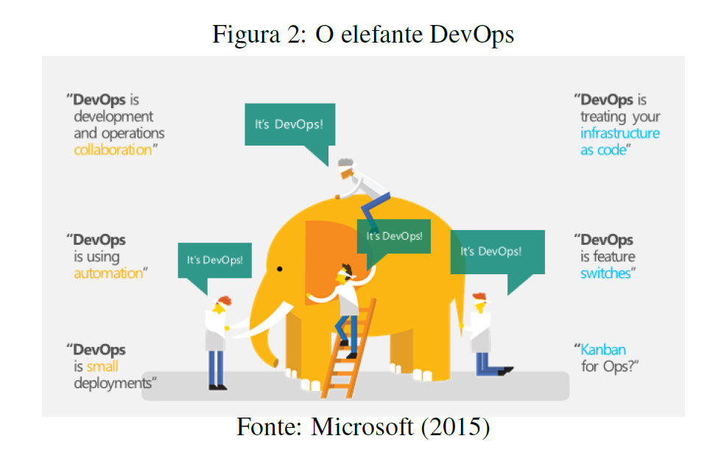
Introdução
O que é DevOps?
Qual é a motivação ao adotar esta cultura?
Quais são as práticas associadas a DevOps?
Notes:
DevOps é uma metodologia de desenvolvimento entre equipes de Desenvolvimento e Operações, que tem como ênfase a comunicação e colaboração, integração contínua, Quality Assurance e entrega de implantações de maneira automatizada, utilizando um conjunto de práticas de desenvolvimento de software;
- DevOps é um termo que se tornou uma buzzword no mercado de TI e por não ser prescritivo, muitas empresas tem apresentado a definição que lhes parece correta, bem como alguns profissionais que se intitulam “DevOps”, um fenômeno que pode ser ilustrado pela Figura 2.
Minimizar gap’s de comunicação (jogos de responsabilidade), sistematizar o sentimento de responsabilidade pela entrega de software;
- Integração Contínua, Entrega Contínua, Testes Contínuos, Monitoramento Contínuo, Melhoria Contínua e Infraestrutura como código

Slide 4
Problema
Quais são as características dos profissionais que estão inseridos em ambientes que promovem a cultura DevOps?
Objetivo Geral:
Analisar as características dos profissionais que estão inseridos em ambientes que promovem a cultura DevOps.

Slide 5
Objetivos específicos
Apresentar dados sócio-demográficos da amostra dos grupos DevOps BR, DevOps Porto Alegre e Docker Porto Alegre
analisar o nível de colaboração entre as equipes de desenvolvimento e operação
analisar o nível de maturidade sobre práticas DevOps
analisar o uso de ferramentas DevOps
analisar a percepção sobre a adoção da cultura DevOps, considerando atividades core de DevOps/Release engineers, as fontes de informação sobre DevOps e principais benefícios e dificuldades

Slide 6
Referencial Teórico
A relação entre Desenvolvimento e Operações/Infraestrutura
Métodos ágeis e DevOps
Cultura DevOps
As práticas que DevOps suporta

Slide 7
A relação entre Desenvolvimento e Operações
Com a pressão constante para entrega de valor por meio de software aos clientes, não é incomum que áreas de desenvolvimento e operações entrem em conflito.
Segundo Hüttermann (2012), esses conflitos geram barreiras culturais e organizacionais, que ocasionam as seguintes situações:
Como o foco das equipes é diferente, a tensão entre as equipes aumenta e cada uma defende seus interesses individuais, sem pensar no todo, gerando o evento denominado de “O muro da confusão”
Este item foi abordado pelo objetivo específico que buscou analisar o nível de colaboração entre as equipes de desenvolvimento e operação.
Notes:
DESTACAR SOBRE CADA ITEM, COMO O ITEM TEM RELAÇÃO COM A PESQUISA – BREVEMENTE!! PODERIA APRESENTAR A FIGURA 3!!! SERIA BOM CITAR AUTORES AQUI!!! BREVEMENTE!

Slide 8
Metodologias ágeis e DevOps
Segundo os achados de Braga (2015), DevOps em seu fundamento, utiliza práticas ágeis de desenvolvimento na área de Operações, buscando assim o alinhamento entre às áreas;
Jabbari et al. (2016) observa que segundo a literatura o termo DevOps é frequentemente associado a um modelo de Desenvolvimento de software com ênfase na entrega de software, automação de deployments, comunicação e colaboração entre equipes de desenvolvimento e operações, entrega e integração contínua, também observa que DevOps é visto como uma evolução natural dos métodos ágeis, que foi estendido e passou a atender também áreas de Operação;
Levita (2017) ainda destaca que apesar de por muito tempo o time de operações permaneceu isolado, responsável por manter a estabilidade, performance das aplicações e utilizando práticas como ITIL, que tendem a ser mais formais e “pesadas” ao detrimento ao que se encontra nos métodos ágeis.
Notes:
DESTACAR SOBRE CADA ITEM, COMO O ITEM TEM RELAÇÃO COM A PESQUISA – BREVEMENTE!! PODERIA APRESENTAR A FIGURA 3!!! SERIA BOM CITAR AUTORES AQUI!!! BREVEMENTE!

Slide 9
Cultura DevOps
A ideia sobre DevOps surgiu a partir de Debois (2008) em seu artigo denominado “Agile and Operations Infrastructure: How Infra-gile Are You?”;
No ano de 2008 durante conferência AGILE ’08 sobre práticas ágeis, realizada em Toronto, Patrick Debois e Andrew Shafer apresentaram o trabalho construído e também criaram um grupo de discussão denominado agile-sysadmin, que inicialmente foi disseminado na Europa para discutir a adoção de metodologias ágeis na infraestrutura e entender como equipes de operação poderiam trabalhar no modelo ágil, acompanhando a equipe de desenvolvimento.
Um acrônimo que é frequentemente citado nos grupos sobre DevOps é o CALMS, que significa Culture, Automation, Lean, Measurement e Sharing;
Os constructos criados por Levita (2017) e utilizados como suporte para a construção deste trabalho são baseados acrônimo CALMS, com um enfoque em específico em automação, cultura e compartilhamento.
Notes:
DESTACAR SOBRE CADA ITEM, COMO O ITEM TEM RELAÇÃO COM A PESQUISA – BREVEMENTE!! PODERIA APRESENTAR A FIGURA 3!!! SERIA BOM CITAR AUTORES AQUI!!! BREVEMENTE!

Slide 10
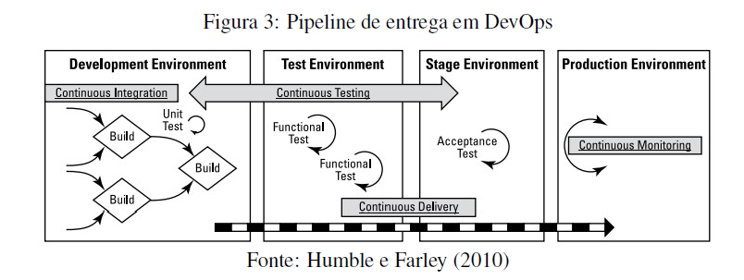
As práticas que DevOps suporta
Para que os times de Dev e Ops colaborem de maneira efetiva, existem alguns conjuntos de práticas que automatizam processos de entrega, build e provisionamento e os tornam mais confiáveis e menos suscetíveis à falhas humanas. Algumas das práticas de automação mais difundidas entre DevOps são:
Integração Contínua, Entrega Contínua, Testes Contínuos, Monitoramento Contínuo, Melhoria Contínua e Infraestrutura como código. Essas práticas formam uma “esteira produção”, onde o código produzido sofre processos de transformação até chegar em sua fase final, que é a aplicação rodando e atendendo requisições de usuários.
Com base nos achados de Braga (2015) e Levita (2017), foram construídas questões (15 a 21) que realizam o mapeamento do nível de maturidade de cada uma destas práticas.
Notes:
DESTACAR SOBRE CADA ITEM, COMO O ITEM TEM RELAÇÃO COM A PESQUISA – BREVEMENTE!! PODERIA APRESENTAR A FIGURA 3!!! SERIA BOM CITAR AUTORES AQUI!!! BREVEMENTE!

Slide 11
Trabalhos Relacionados
Trabalho | Objetivo | Achado
Jabari et al. (2016) | Mapeamento das práticas associadas a DevOps, entender quais eram as diferenças entre DevOps e outros métodos de desenvolvimento de software. | DevOps é uma metodologia de desenvolvimento entre equipes de Desenvolvimento e Operações, que tem como ênfase a comunicação e colaboração, entrega de implantações de maneira automatizada, utilizando um conjunto de práticas de desenvolvimento de software.
Kerzazi e Adams (2016) | Mapeamento de atividades e áreas de conhecimento consideradas importantes para profissionais que atuam como “DevOps / Release Engineers” | Destaca grupo de ferramentas e atividades associadas a DevOps/Release engineers em diferentes países.
Levita et al. (2017) | Compreender como empresas de grande porte, que utilizam práticas de DevOps no processo de desenvolvimento de software, se organizam para atingir a agilidade desejada na implantação das suas aplicações | Um modelo de avaliação de maturidade em DevOps, que pode ser utilizado por diversas empresas para mapear pontos de melhoria na implementação de DevOps.
Braga et al. (2015) | Realizar um panorama sobre as práticas DevOps utilizadas nas indústrias de software brasileiras e um mapeamento sobre quais metodologias ágeis estão relacionadas às práticas de DevOps. | Identificou como principais práticas em DevOps as seguintes: Integração, entrega, liberação, implantação, feedback e automação de testes e infraestrutura.

Slide 12
Método de pesquisa
A metodologia empregada neste trabalho de pesquisa é um Survey descritivo;
O Survey foi subdividido de modo a cobrir a coleta dos seguintes dados: demográficos, colaboração, maturidade das práticas, ferramentas, fontes de informação e, por fim, a percepção dos profissionais;
Para perguntas relacionadas as Práticas, Ferramentas, colaboração e fontes de conhecimento, utilizou-se uma escala de 1 à 5.

Slide 13
Unidade de análise
A unidade de análise é um grupo de 1000 profissionais dos grupos Docker POA, DevOps POA e DevOps BR;
A taxa de retorno foi de 3% (total de questionários válidos (30) / total de questionários enviados 1000);
O nível de confiança é de 80% e a margem de erro = 11%
Exemplo de margem de erro e nível de confiança
43,33% (13) dos entrevistados afirmaram ter entre 1 a 2 anos de experiência em DevOps
Esse número pode variar entre 32,33% (9,7) e 54,33% (16,3)
80% de confiança indica que se a pesquisa fosse aplicada 100 vezes, a pesquisa daria resultados dentro da margem de erro em 80 dos casos.
Apesar do tamanho amostral ser inferior ao considerado ao ideal, o tamanho da amostra atual ainda é considerado o mínimo para que um resultado seja considerado confiável. Freitas et al. (2000), observa a “lei dos grandes números” e exemplifica que amostras inferiores a 30 respostas, podem tanto mostrar um valor errôneo, quanto relatar a realidade que se pode comprovar.
Notes:
http://www.ufrgs.br/gianti/files/artigos/2000/2000_092_RAUSP.PDF https://mindminers.com/blog/o-que-e-margem-de-erro-nivel-de-confianca/
Neste sentido é importante compreender o perfil do público-alvo, quanto ao tempo de experiência no setor de TI: 3% tem de 1 a 2 anos, 10% de 3 a 5 anos, 27% de 6 a 10 anos e outros 60% acima de 10 anos de experiência. Assim sendo 86,66% dos participantes tem acima de 5 anos de experiência, o que qualifica a amostra com "credibilidade citada por Freitas et al. (2000).

Slide 14
Projeto do Survey
As Questões 1 a 8 relacionadas aos seguintes dados destes profissionais: Tempo de experiência, localidade em que trabalha, cargo e ramo de negócio de sua companhia;
As questões 9 a 15 analisam o nível de colaboração e divisão de responsabilidades entre as equipes. Os constructos de Braga (2015) e Levita (2017) serviram de suporte para a elaboração destas questões;
As questões 15 a 21 analisam o nível de maturidade relacionado as práticas DevOps realizadas por estes profissionais, práticas que foram levantadas por Braga (2015). Enquanto os constructos de Levita (2017) foram também utilizados como suporte para elaboração das respostas e relacionamento com os níveis de maturidade propostos;
As questões 22 e 23 analisam se as ferramentas e práticas levantadas por Kerzazi e Adams (2016) são relevantes para os profissionais brasileiros;
Enquanto a questão 24 analisa como estes profissionais estão se preparando em termos de estudo para este novo paradigma, bem como quais são suas fontes de informação sobre novas ferramentas e práticas;
Por fim, as questões 25 a 27 analisam a percepção destes profissionais sobre quais são as dificuldades e ganhos na adoção deste novo paradigma.
Notes:
http://www.ufrgs.br/gianti/files/artigos/2000/2000_092_RAUSP.PDF https://mindminers.com/blog/o-que-e-margem-de-erro-nivel-de-confianca/

Slide 15
Projeto do Survey
Como base para as questões 9 a 21, elaborou-se uma escala adaptada sobre o modelo proposto por Isaca (2012) em COBIT 5, no qual propõe um modelo de capacidade de processo definido em 5 níveis definidos abaixo:
Maturidade 5 - Melhoria Contínua: Prática em processo de melhoria contínua. Time possui excelência na realização da prática, que foi completamente assimilada na cultura da organização;
Maturidade 4 - Avançado: Prática otimizada pelo time e que se torna parte da cultura da organização. Resultados de negócio sempre visíveis pelo corpo gestor da organização;
Maturidade 3 - Gerenciado: Prática sistematizada pelo time ou organização. Resultados começam a tornar-se visíveis pela organização;
Maturidade 2 - Consciente: Prática embrionária no time ou organização. Resultados iniciais e ainda inconsistentes;
Maturidade 1 - Inicial: Ausência de práticas ou iniciativas ad hoc realizadas isoladamente por algumas pessoas.
Notes:
http://www.ufrgs.br/gianti/files/artigos/2000/2000_092_RAUSP.PDF https://mindminers.com/blog/o-que-e-margem-de-erro-nivel-de-confianca/
As respostas apresentadas nessas questões estão organizadas de uma maneira top-down, ou seja, o nível de maior maturidade é a primeira resposta da lista e o menor é a última.

Slide 16
Resultados do Survey

Slide 17
Dados Demográficos

Slide 18
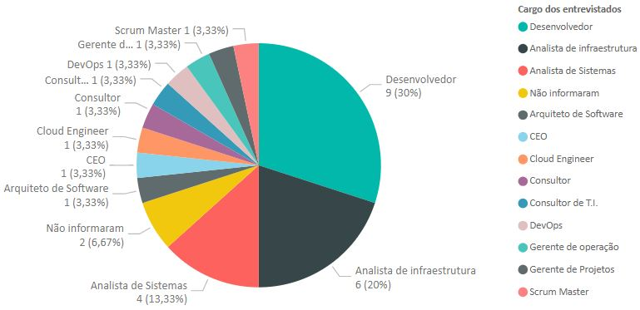
Cargos e experiências
Figura 5: Cargo dos entrevistados
Notes:
Observa-se na Figura 5 que 30% dos entrevistados estão atualmente trabalhando como Desenvolvedores de Software e outros 20% na área de Infraestrutura de TI. Cabe destacar que 6,67% dos profissionais optaram por não declarar seu cargo. Essa questão foi considerada opcional, com a intenção de não afastar possíveis respondentes que de alguma forma poderiam sentir-se de desconfortáveis em relação ao sigilo da pesquisa.

Slide 19
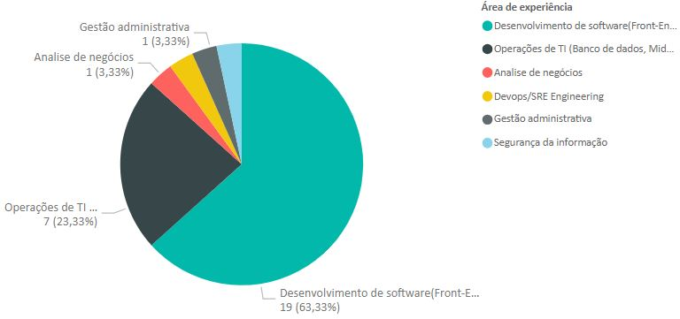
Cargos e experiências
Figura 6: Resumo de experiências dos entrevistados
Notes:
Observa-se na Figura 6 que quando questionados sobre qual seria seu campo de experiência predominante, ou seja, na área em que atuou por um maior período de tempo, 63,3% dos entrevistados respondeu que suas experiências estão predominantemente ligadas à área de desenvolvimento de software (Desenvolvimento de software (Front-End, Back-End, Testes, Mobile, etc.), outros 23,33% ligados à infraestrutura de TI (Banco de dados, Middleware, Infraestrutura, Serviços, etc..).

Slide 20
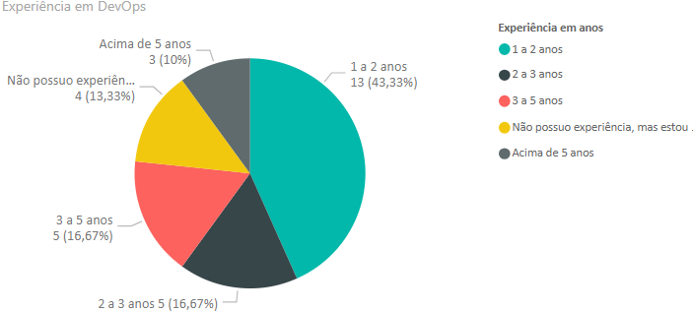
Experiência em anos
Figura 7: Resumo de experiências profissionais (Em anos)
Notes:
Na Figura 7 observa-se que 60% dos entrevistados possui mais de 10 anos de experiência na área de TI, bem como outros 26,67% possui entre 6 a 10 anos de experiência. Quando indagados sobre o tempo de experiência gerenciando/utilizando ferramentas de automação voltadas para DevOps, nota-se que 43,33% dos entrevistados possuem de 1 a 2 anos de experiência e apenas 13,33% está ainda em fase de pesquisa sobre ferramentas de apoio utilizadas em DevOps.

Slide 21
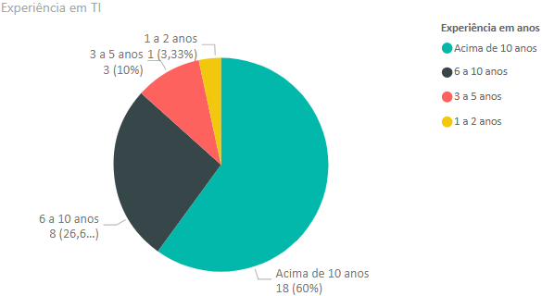
Experiência em anos
Figura 7: Resumo de experiências profissionais (Em anos)
Notes:
Na Figura 7 observa-se que 60% dos entrevistados possui mais de 10 anos de experiência na área de TI, bem como outros 26,67% possui entre 6 a 10 anos de experiência. Quando indagados sobre o tempo de experiência gerenciando/utilizando ferramentas de automação voltadas para DevOps, nota-se que 43,33% dos entrevistados possuem de 1 a 2 anos de experiência e apenas 13,33% está ainda em fase de pesquisa sobre ferramentas de apoio utilizadas em DevOps.

Slide 22
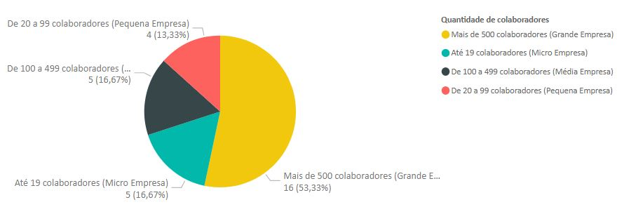
Porte das empresas
Figura 8: Porte das empresas
Notes:
Para classificar o porte das empresas e outras informações, o Sebrae utiliza como base pesquisas divulgadas pelo Instituto Brasileiro de Geografia e Estatística (IBGE) conforme o número de empregados: micro, pequena, média e grande empresa. (SEBRAE, 2017). Conforme a Figura 8, observa-se que 53% dos entrevistados trabalham em empresas classificadas como grandes, 16,67 % em médias, também 16,67% em micro e os 13,33% restantes em pequenas empresas.

Slide 23
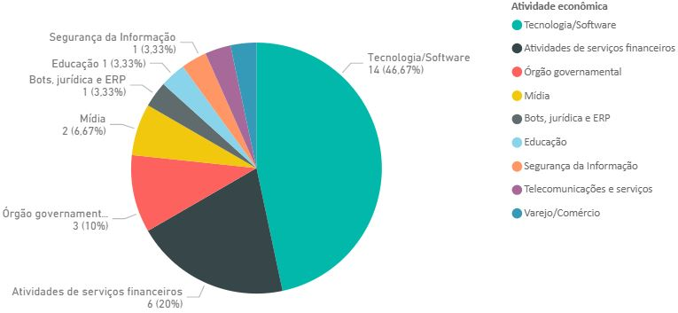
Atividade econômica
Figura 9: Atividade Econômica
Notes:
A Figura 9 apresenta a distribuição das empresas por atividade econômica. Observa-se que 46,67% dos entrevistados estão relacionados à empresas de tecnologia/produção de software e outros 20% estão relacionados à empresas de serviços financeiros. Os demais entrevistados estão divididos entre as mais diversas atividades, como Educação, Orgãos governamentais, Varejo e Comércio, etc.

Slide 24
Nível de colaboração

Slide 25
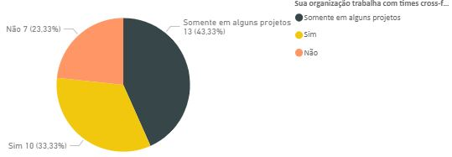
Times cross-funcionais
Figura 10: Sua organização trabalha com times cross-funcionais?
Notes:
A Figura 10 apresenta os resultados da questão 9, observa-se que 10 (43,33%) dos entrevistados trabalha (ao menos em alguns projetos), em um time cross-funcional e outros 10 (33,33%) trabalham em equipes cross-funcionais. A ideia por trás desta prática e quebrar as barreiras existentes entre os times e sistematizar o sentimento de que todos os indivíduos são responsáveis pelo processo de entrega. Apenas sete (23,33%) dos entrevistados ainda não trabalha
desta forma. Algumas organizações denominam estes times como Squad ("Esquadra"). Muitas empresas se inspiram no modelo proposto Spotify (2014), onde cada squad funciona como uma mini-startup. A equipe é auto-organizada e possui autonomia suficiente para decidir seus processos internos.

Slide 26
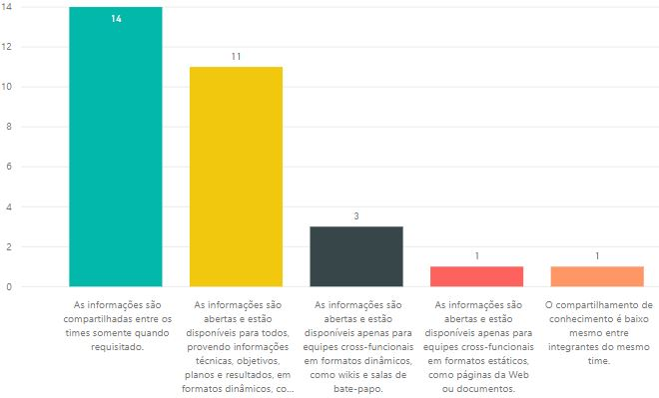
Compartilhamento de conhecimento
Figura 11: Como você descreveria o compartilhamento de conhecimento entre times?
4. Avançado
5. Melhoria contínua
3. Gerenciado
2. Consciente
1. Inicial
Notes:
Na figura 11, observa-se que para 14 (46,67%) dos entrevistados as informações são compartilhadas apenas quando requisitado, para 11 (36,67 %) dos entrevistados as informações estão disponíveis para todos e em formatos dinâmicos, como Wikis e salas de bate-papo (plataformas como Slack e MS Teams). A questão 10 está diretamente ligada ao S - Sharing do framework CALMS e visa entender o quão dinâmica e sem obstruções é a comunicação entre os times.

Slide 27
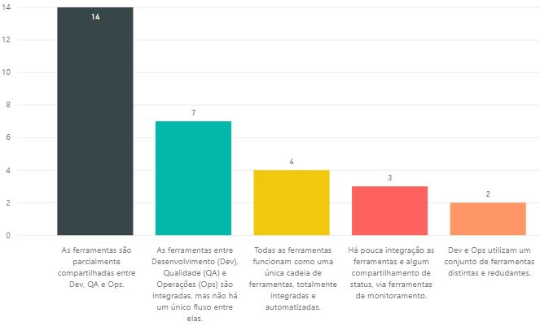
Compartilhamento de ferramentas
Figura 12: Você trabalha de forma integrada e compartilha suas ferramentas entre Dev e Ops ?
3. Gerenciado
4. Avançado
5. Melhoria contínua
2. Consciente
1. Inicial
Notes:
Na Figura 12 observa-se que 14 (46,67%) dos entrevistados ainda realiza o compartilhamento de ferramentas de forma parcial, enquanto outros sete (23,33%) possuem suas ferramentas integradas, mas não possuem um fluxo único de entrega. Apenas quatro (13,33%) dos entrevistados possuem um fluxo único de entrega e com todas as suas ferramentas integradas, outros três (10%) compartilham algum status entre suas ferramentas via monitoramentos e apenas para dois (6,66%) usam ferramentas totalmente distintas para suas tarefas.

Slide 28
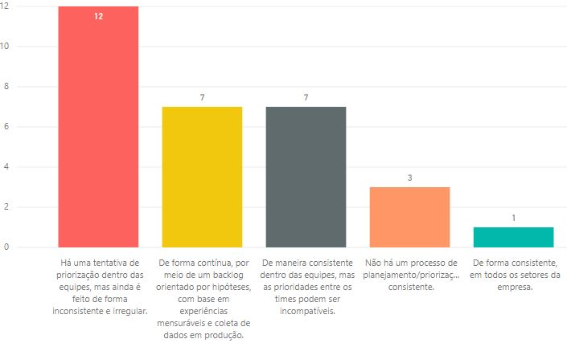
Priorização, planejamento e agendamento de trabalho
Figura 13: A equipe de desenvolvimento considera requisitos não-funcionais no processo de desenvolvimento de uma aplicação?
2. Consciente
5. Melhoria contínua
3. Gerenciado
1. Inicial
4. Avançado
Notes:
Amarelo - Nível de maturidade 5; Verde - Nível de maturidade 4; Cinza - Nível de maturidade 3; Vermelho - Nível de maturidade 2; Laranja - Nível de maturidade 1.

Slide 29
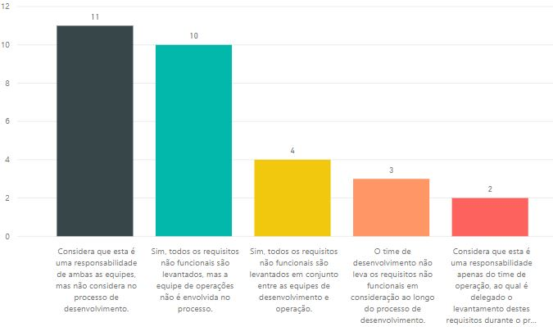
Levantamento de requisitos não-funcionais
Figura 15: Como é planejado, priorizado e agendado o trabalho?
3. Gerenciado
4. Avançado
5. Melhoria contínua
1. Inicial
2. Consciente
Notes:
Quando questionados sobre o processo de levantamento de requisitos não-funcionais, observa-se que 11 (36,67%) dos entrevistados entende que esta é uma responsabilidade de ambas as equipes, porém, estes dados não são levados em conta durante o processo de desenvolvimento e que, 10 (30%) realiza o levantamento de todos os requisitos ao longo do processo de desenvolvimento, porém, o time de operações não é incluído nas discussões. Apenas quatro (13,33%) dos entrevistados responderam que os requisitos não funcionais são levantados em conjunto entre as equipes de Dev e Ops. Levar requisitos não funcionais em conta pode ser um ponto importante, pois quanto mais cedo identificado os problemas, sejam de segurança, capacidade e outros, menos o custo para corrigi-los.

Slide 30
Análise de maturidade sobre práticas DevOps

Slide 31
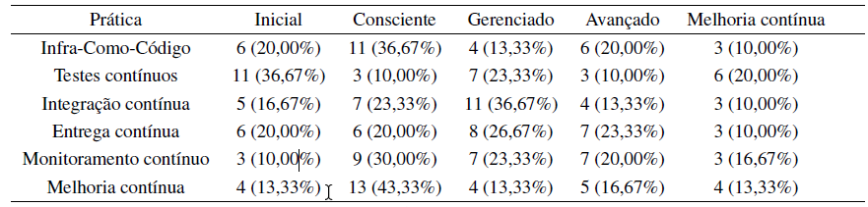
Distribuição dos níveis de maturidade
Tabela 1: Distribuição dos níveis de maturidade
Notes:
A Tabela 1 apresenta os resultados obtidos nas questões 14, 16, 18, 19, 20 e 21. Segundo os resultados, observa-se que os entrevistados predominantemente distribuídos entre os níveis de maturidade inicial e gerenciado em relação as práticas de automação.

Slide 32
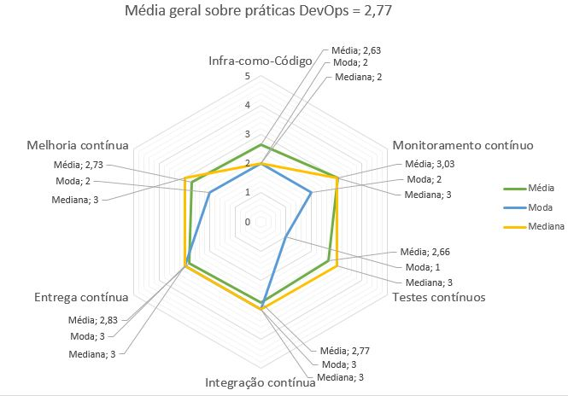
Média de maturidade geral
Figura 16: Análise sobre as práticas DevOps
Notes:
Observa-se na Figura 16 que o nível médio de maturidade em geral é igual a 2,77, ou seja, em média os entrevistados estão se aproximando ao correspondente ao nível gerenciado. Pode se concluir que as práticas estão sendo sistematizadas pelo time ou organização e os resultados começaram a tornar-se visíveis pela organização.

Slide 33
Analise da percepção sobre a adoção da cultura DevOps

Slide 34
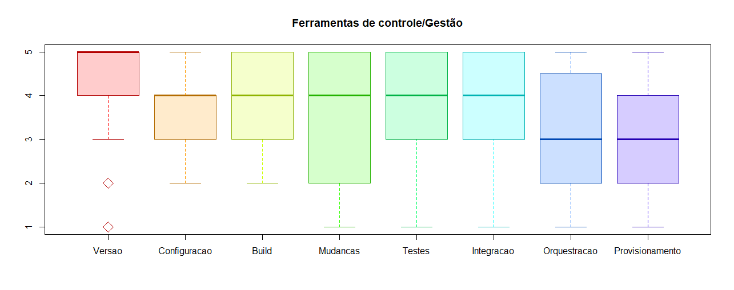
Importância dos conjuntos de ferramentas
Figura 17: Importância das atividades segundo entrevistados
1. Sem importância, 2. Pouco importante, 3. Razoavelmente importante, 4. Importante e 5. Muito importante
Notes:
Os entrevistados indicaram que ferramentas de controle de versão/Configuração, Sistemas de Build, Integração e testes são Importantes / Muito importantes em seu dia-a-dia. Já ferramentas de Gestão de Mudanças, Orquestração e provisionamento são consideradas imporantes, porém, observa-se na 18 que a variação entre as respostas para estes grupos é um maior. Tal resultado corrobora com os achados de Kerzazi e Adams (2016), que destaca tais grupos de
ferramentas como importantes.

Slide 35
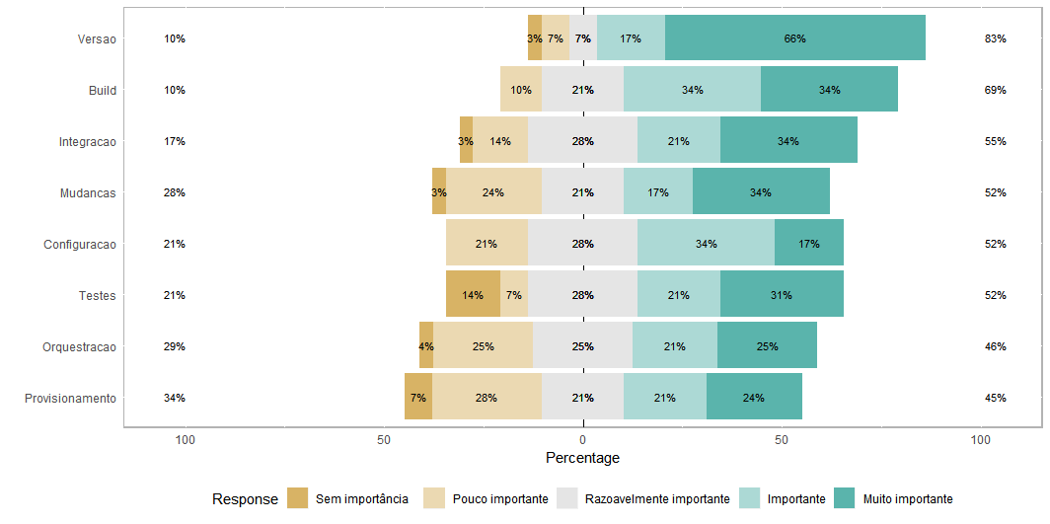
Importância dos conjuntos de ferramentas
Figura 17: Importância das atividades segundo entrevistados
1. Sem importância, 2. Pouco importante, 3. Razoavelmente importante, 4. Importante e 5. Muito importante
Notes:
Os entrevistados indicaram que ferramentas de controle de versão/Configuração, Sistemas de Build, Integração e testes são Importantes / Muito importantes em seu dia-a-dia. Já ferramentas de Gestão de Mudanças, Orquestração e provisionamento são consideradas imporantes, porém, observa-se na 18 que a variação entre as respostas para estes grupos é um maior. Tal resultado corrobora com os achados de Kerzazi e Adams (2016), que destaca tais grupos de
ferramentas como importantes.

Slide 36
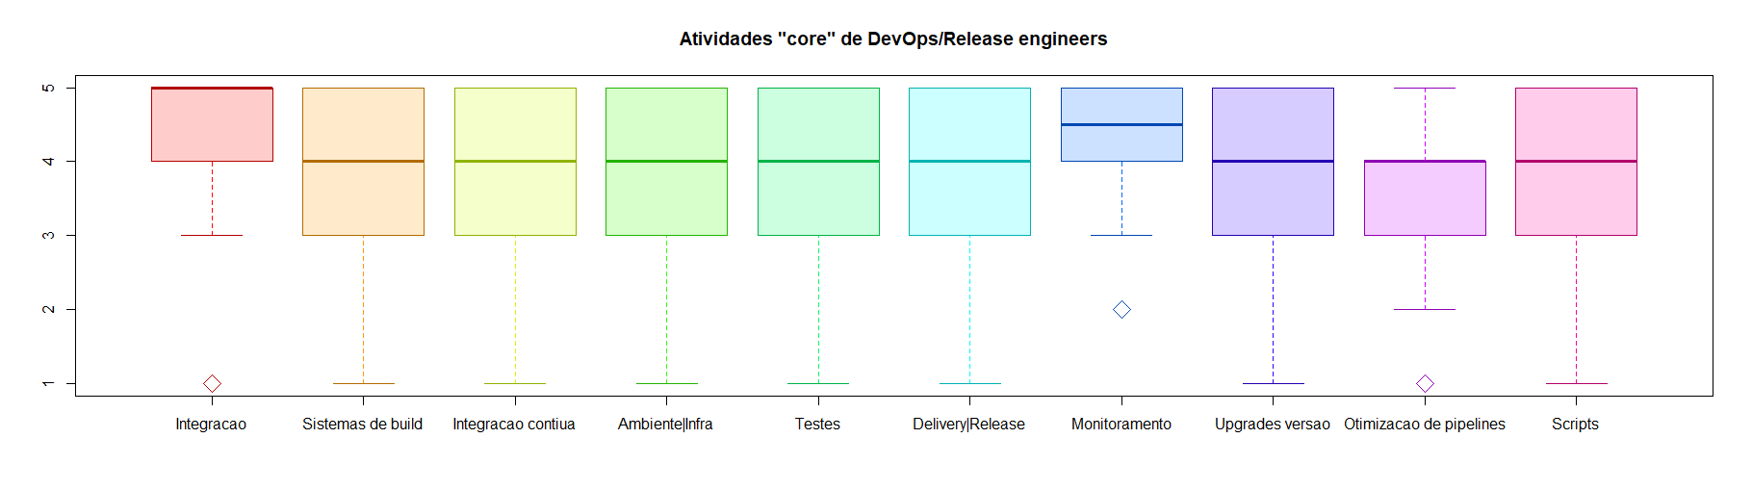
Atividades rotineiras em DevOps
Figura 18: Importância de grupos de ferramentas segundo entrevistados
1. Sem importância, 2. Pouco importante, 3. Razoavelmente importante, 4. Importante e 5. Muito importante

Slide 37
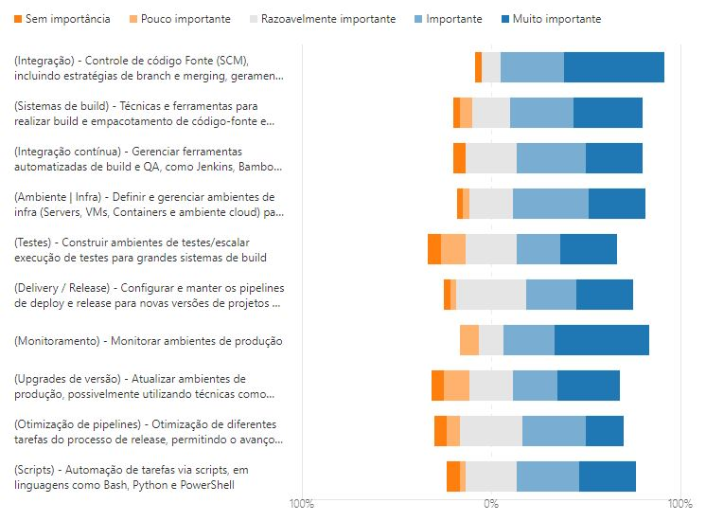
Atividades rotineiras em DevOps
Figura 18: Importância de grupos de ferramentas segundo entrevistados

Slide 38
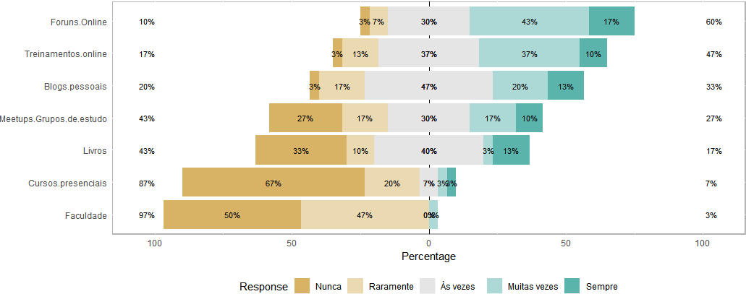
Fontes de informação
Figura 19: Fontes de informação sobre DevOps

Slide 39
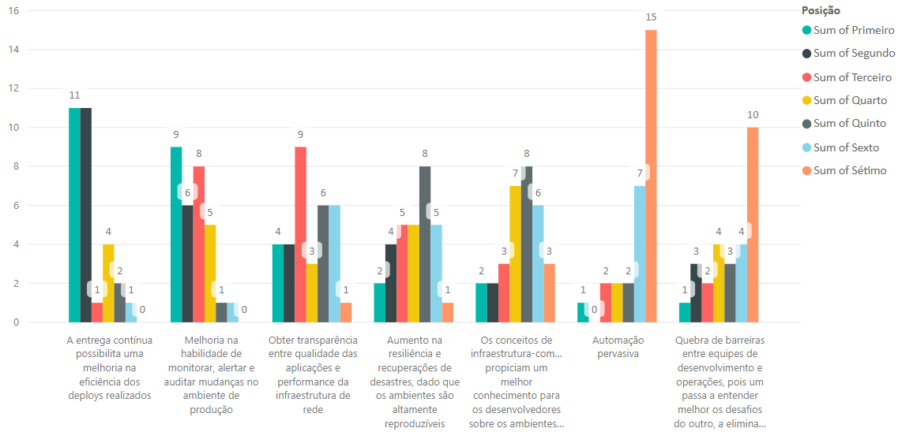
Principais benefícios ao adotar a cultura DevOps
Figura 20: Principais benefícios ao adotar a cultura DevOps
Notes:
Baseados nos benefícios levantados por Braga (2015), foi elaborada uma série de possíveis respostas e solicitado aos entrevistados que elencassem do benefício mais importante ao menos importante. Na Figura 20 observa-se os resultados.
Observa-se que segundo os entrevistados o item de Entrega Contínua é o maior benefício ao adotar a cultura DevOps. Esse item obteve 11 votos para a primeira e 11 para segunda colocação. Como terceiro colocado está a possibilidade de obter qualidade das aplicações e performance da infraestrutura de rede.

Slide 40
Dificuldades e motivos para não adotar DevOps
Segundo os entrevistados, como principais desafios ao iniciar a prática da cultura DevOps estão os desafios técnicos em dominar os conjuntos de ferramentas, bem como a quebra de barreiras culturais dentro (ou silos funcionais) dentro das organizações.
Observa-se como as principais frases: “Falta de apoio de lideranças”, “Curva de aprendizado ou dificuldades de encontrar materiais / profissionais no Brasil” e “Barreiras culturais”.
Os motivos que impediriam a adoção da cultura DevOps estão relacionados à tópicos como valores a serem investidos e, novamente, as barreiras culturais. Como principais frases observa- se: “Falta de interesse/vontade” e “Falta de apoio/recursos por parte de lideranças”.

Slide 41
Considerações Finais
Achados de pesquisa
(i) Organização de um survey com perguntas organizadas em categorias a partir da pesquisa bibliográfica;
(ii) Análise de dados sócio-demográficos dos grupos DevOps BR, DevOps Porto Alegre e Docker Porto Alegre;
(iii) Nível de colaboração entre as equipes de desenvolvimento e operação;
(iv) Nível de maturidade sobre práticas DevOps;
(v) Uma análise do uso de ferramentas DevOps;
(vi) uma análise qualitativa sobre a percepção da adoção da cultura DevOps.

Slide 42
Considerações Finais
Limitações de pesquisa
Este estudo apresenta um limitação em sua pesquisa, a parir do momento que que utilizou parâmetros estatísticos como nível de confiança de 80% e desvio padrão de 11%.
Tal uso destes parâmetros foi necessário para garantir o caráter exploratório da pesquisa, considerando uma amostra de 30 respondentes.
Assim, de modo a evitar generalizações, seria pertinente a realização de uma nova pesquisa, com os mesmos instrumentos de coleta de dados, como uma amostra representativa da mesma população, para validar/aperfeiçoar os resultados encontrados.

Slide 43
Considerações Finais
Trabalhos futuros
(i) ampliação da amostra para a mesma população;
(ii) um estudo de caso único com alguma empresa que esteja utilizando a cultura DevOps;
(iv) uma comparação dos resultados deste survey com outros estudos similares.
(iii) um estudo de caso múltiplo comparando empresas em momento diferentes/iguais da utilização da cultura DevOps;

Slide 44
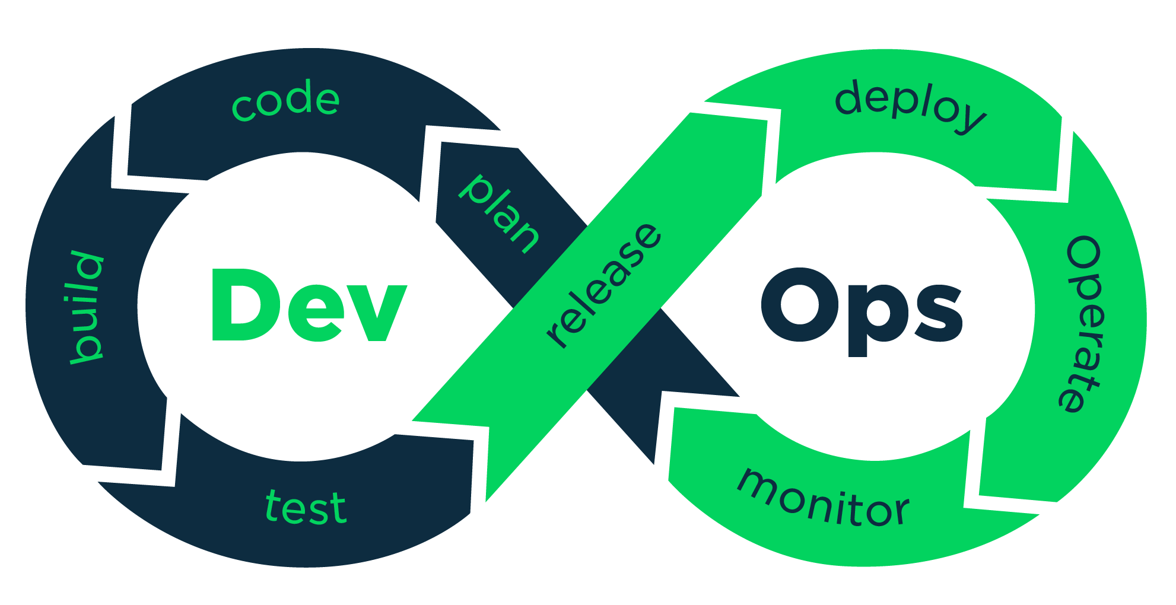
Obrigado!

